Slide 1
КЛИМАТИЧЕСКОЕ
ОБОРУДОВАНИЕ
ГЕОКЛИМА КЛИМАТЕК

Slide 2


с 1994 года ГЕОКЛИМА, с 1965 КЛИМАТЕК успешно занимаются разработкой, проектированием и производством специального оборудования для систем кондиционирования, обработки воздуха, холодильных систем.

Slide 3


Технический офис Австрия
Производство Россия
Производство
Италия
Сервисная служба
Производство
Тайланд
Коммерческий офис
Австралия

Slide 4
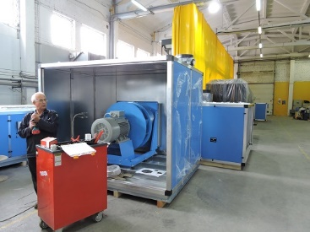
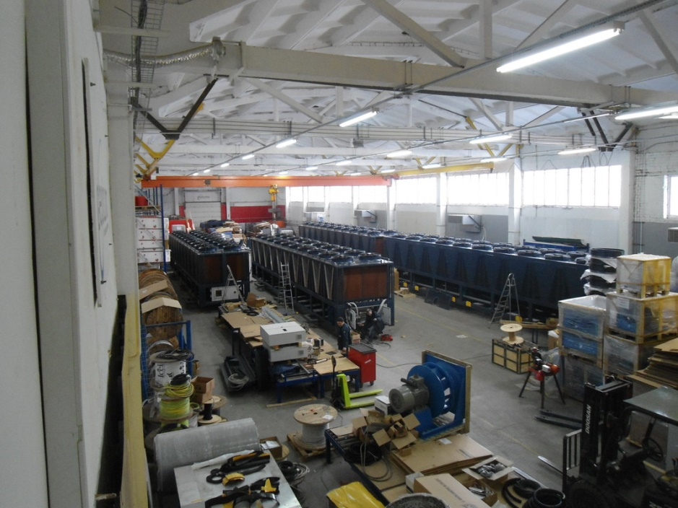
В 2008 году полноценного ведения проектов в России и СНГ открыто производство в городе Фурманов, Ивановской области.

Slide 5
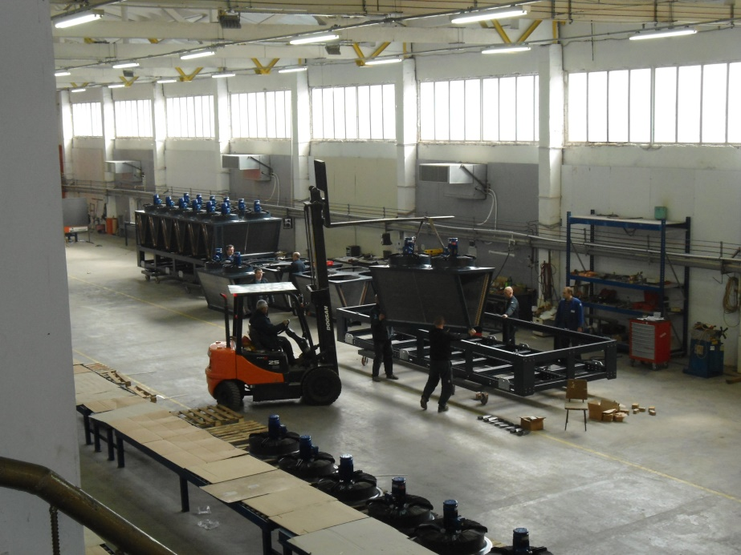
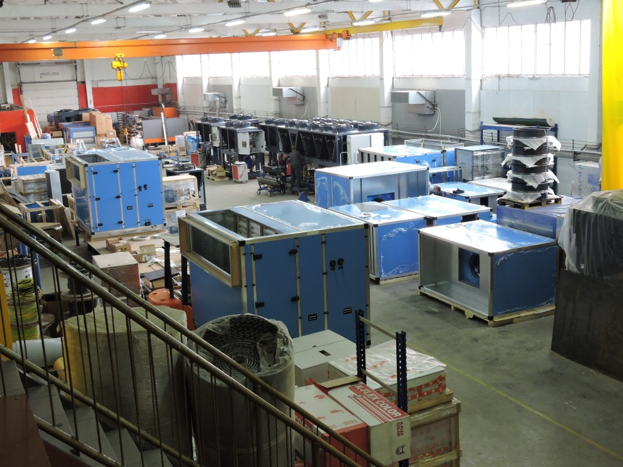
Россия
Линия по производству холодильного оборудования
Линия по производству вентиляционного оборудования

Slide 6
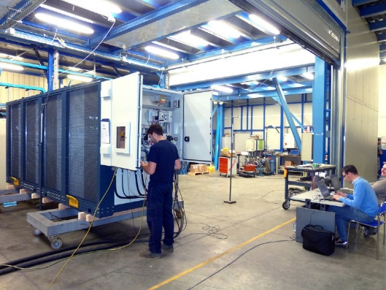
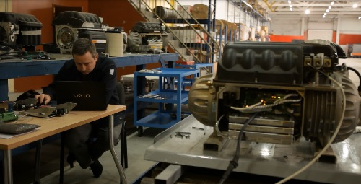
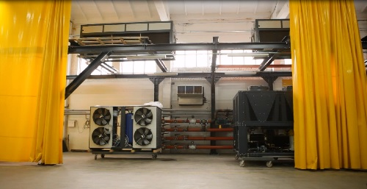
Тестовый стенд
Тестирование холодильного оборудования как воздушного, так и водяного охлаждения.
Климатическая комната для симуляции реальных температурных условий.

Slide 7

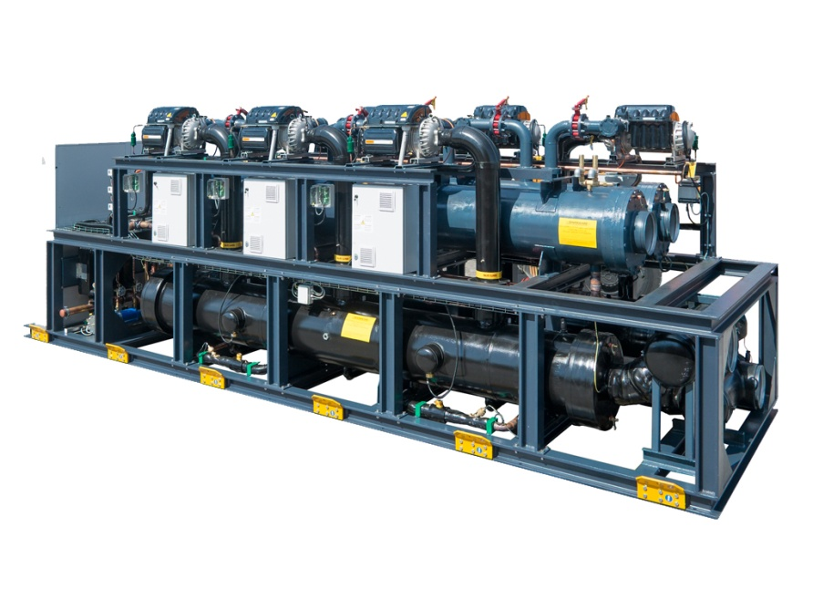
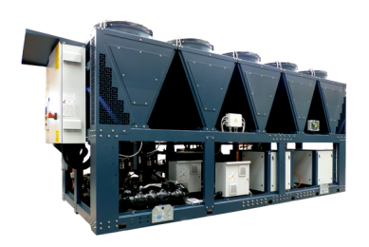
Холодильные машины Turbomiser
жёсткая конструкция рамы,
система управления с силовой частью в едином корпусе.

Slide 8


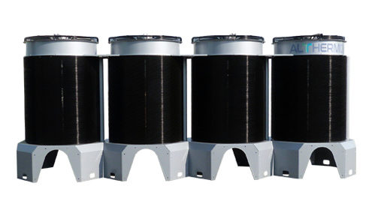
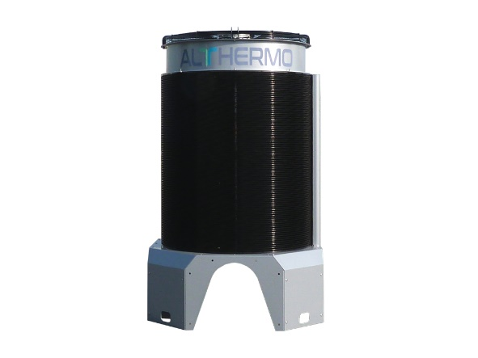
Новая эффективная линейка CIRCLEMISER
Драйкуллеры цилиндрической формы:
Увеличение площади поверхности
Увеличение производительности

Slide 9
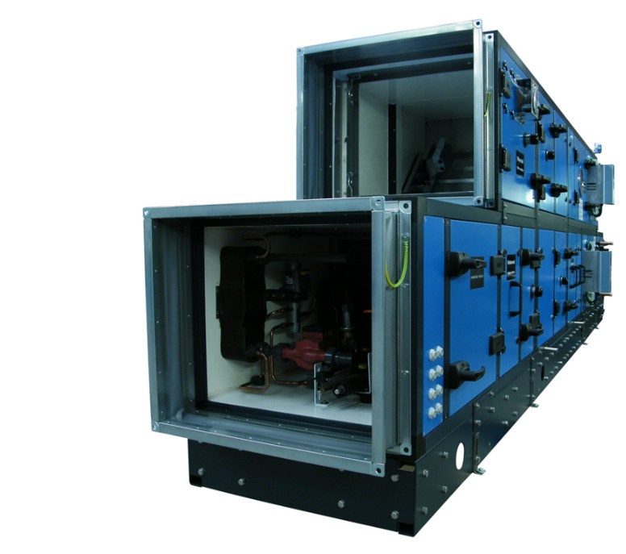
Вентиляционные агрегаты
Центральные кондиционеры
Специального исполнения

Slide 10
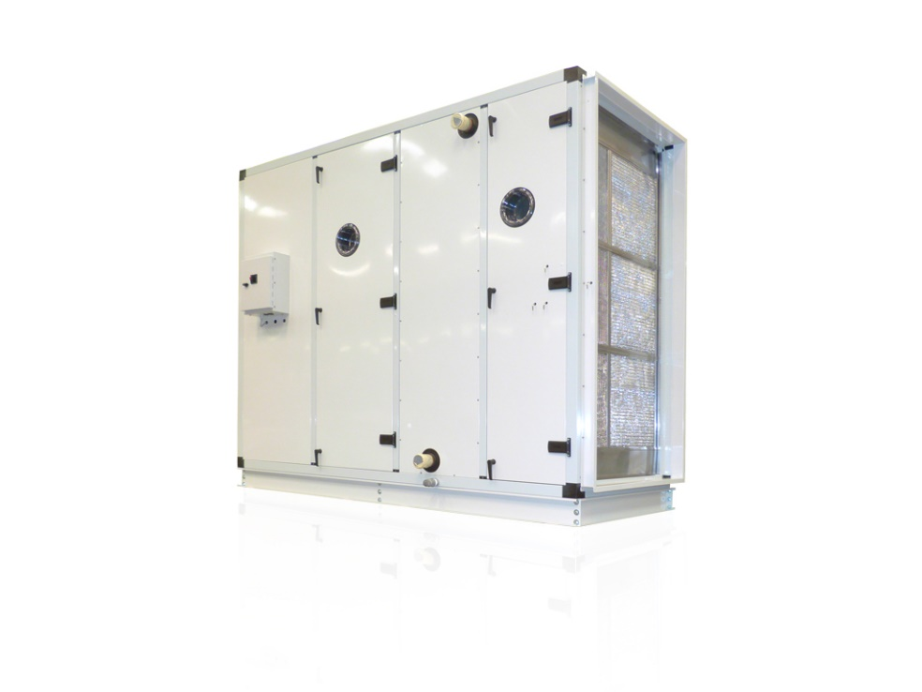
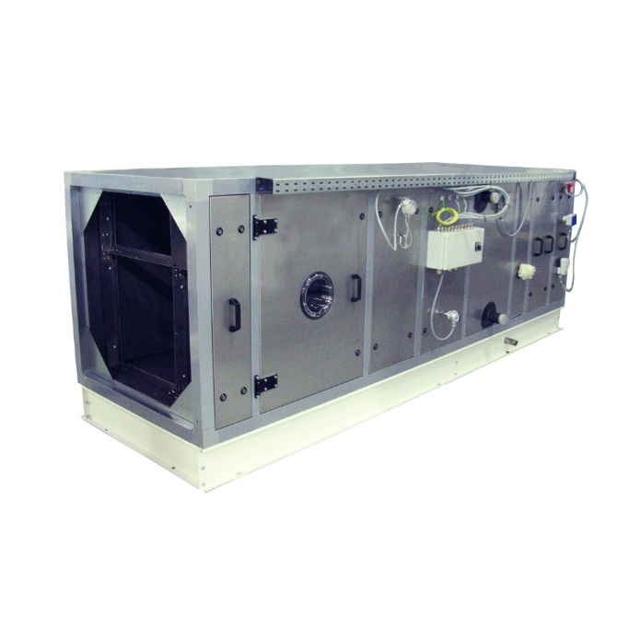
Коррозионностойкое и сейсмостойкое исполнение

Slide 11

Спасибо!

